Slide 1
Moderne gazetteers
Getty Thesaurus of Geographic Names (TGN)
Wikidata
GeoNames

Slide 2
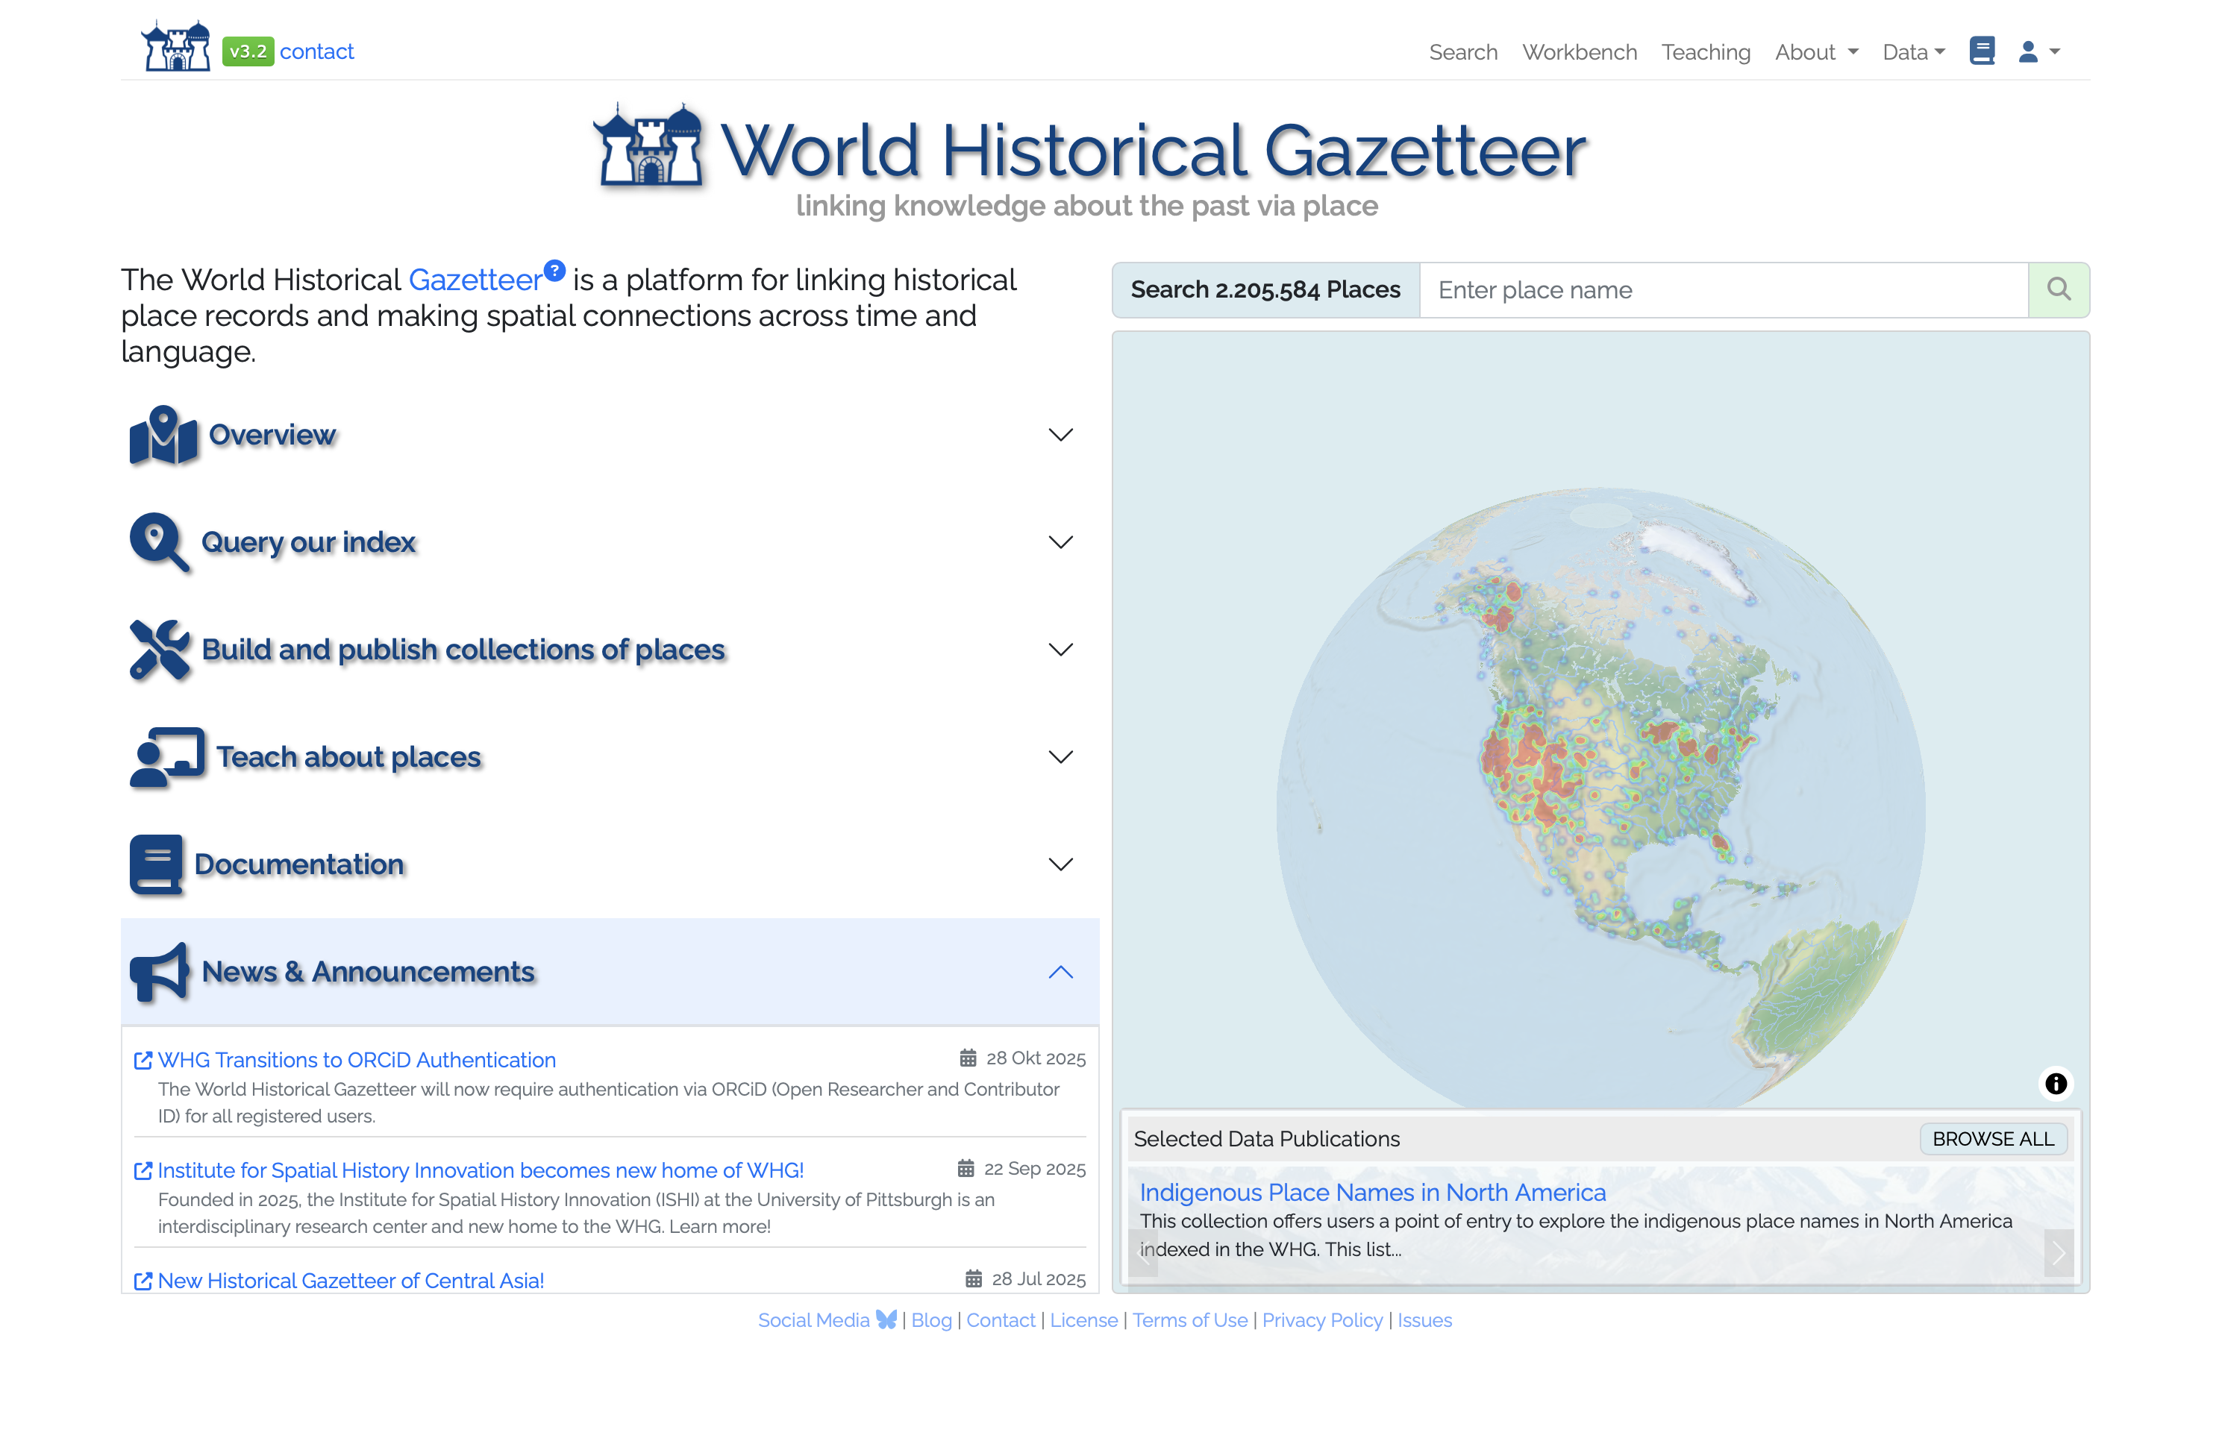

Slide 3
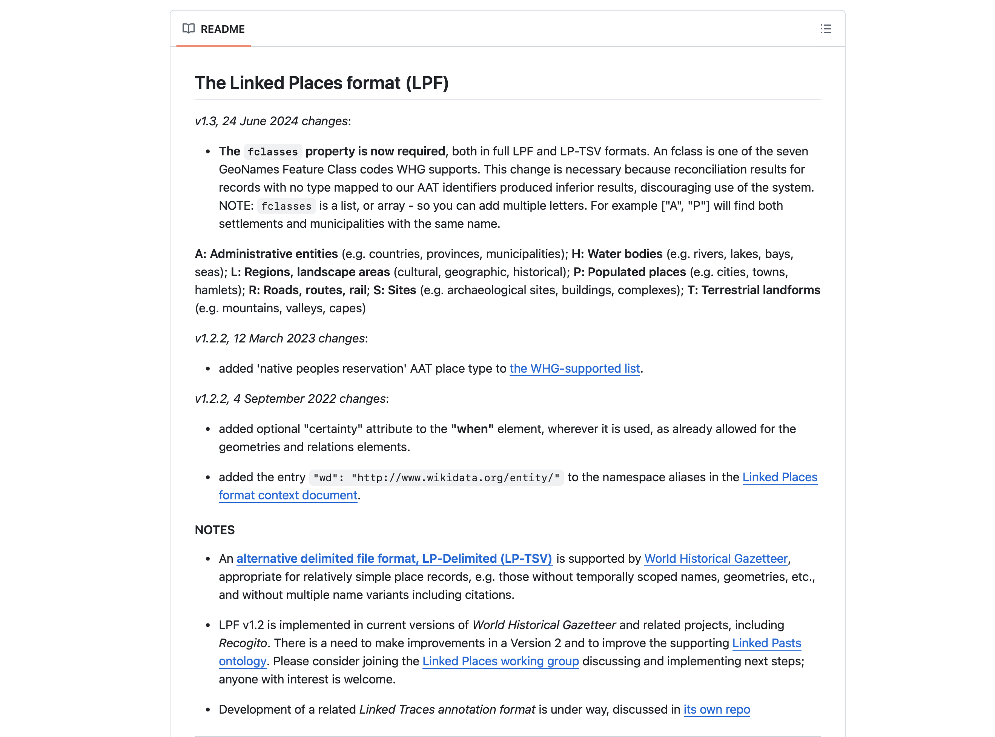
https://github.com/LinkedPasts/linked-places-format
https://github.com/LinkedPasts/linked-traces-format
Integratie met PeriodO

Slide 4
Type geografische concepten
Objecten
Wegen
Routes
= Interactie met locatie? Vgl. modelleren gebeurtenissen, actoren
Plaatsen
+ Plaatsnaam attestaties?
Administratieve eenheden
Historisch en contextueel zeer veranderlijk

Slide 5
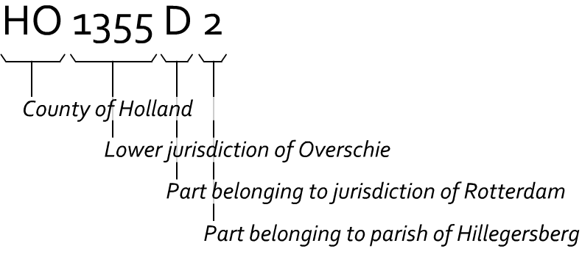
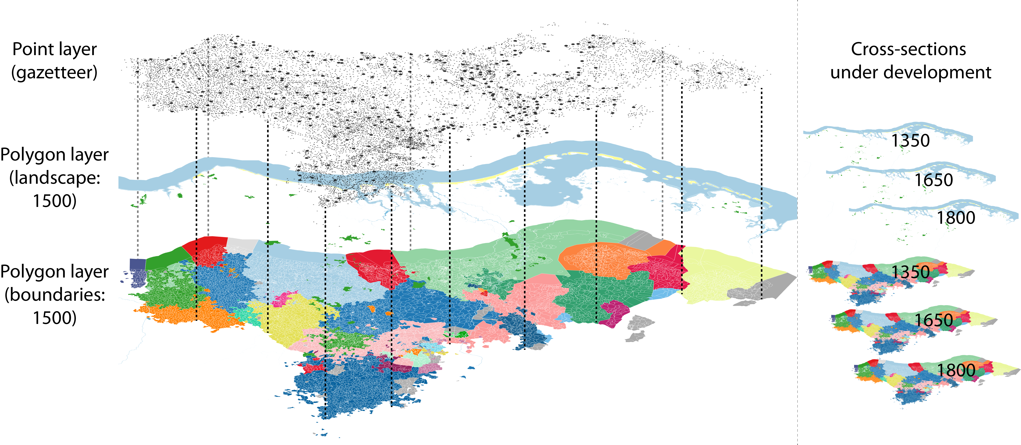
Codes historische administratieve eenheden
CBS-code
Gemeenten / provincies 1812-2020: Amsterdamse code +JSON/SHP + Gemeentegeschiedenis.nl URIs
Tot 2020 jaarlijks up-to-date bijgehouden bij IISG
Acode + jaar = unieke code
Administratieve ‘pseudo-territories’ 14e-21e eeuw (met koppeling acode in censusjaren 1829-1971 (en NIS_CODE (BE), insee (FR), Communes (LU)): Historical Atlas of the Low Countries 1350-1800
Flexibel coding scheme, eenvoudig verder te specificeren
Links met 1000+ demografische tellingen van historische lokale eenheden
Curaçao Historical Administrative Areas 1792-1954
Niet-historisch: NUTS, LAU + 1x1grid (ESTAT)

